Slide 1
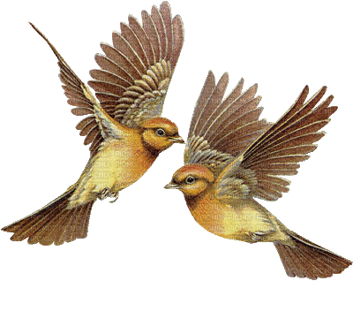
স্বা
গ
ত
ম

Slide 2
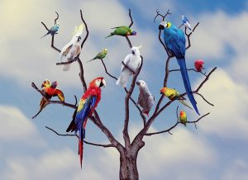
শিক্ষক পরিচিতি
জামিলা খাতুন
সহকারি শিক্ষক
চুপড়িয়া সরঃ প্রাঃ বিদ্যালয়
সাতক্ষীরা সদর, সাতক্ষীরা।

Slide 3
পাঠ পরিচিতি
শ্রেণি : তৃতীয়।
বিষয় : বাংলা।
অধ্যায় : ১২
পাঠ শিরোনাম : পাখিদের কথা

Slide 4
শিখনফল
শোনা
২.৬.২ পরিচিত পাখির বর্ণনা এবং সংশ্লিষ্ঠ প্রশ্ন শুনে উত্তর দিতে পারবে।
বলা
১.৩.2 প্রশ্ন করতে ও উত্তর দিতে পারবে।
পড়া
২.৪.১ প্রমিত উচ্চারনে গল্প পড়তে পারবে।
লেখা
১.৪.২ যুক্ত ব্যাঞ্জন ব্যাবহার করে শব্দ লিখতে পারবে।

Slide 5
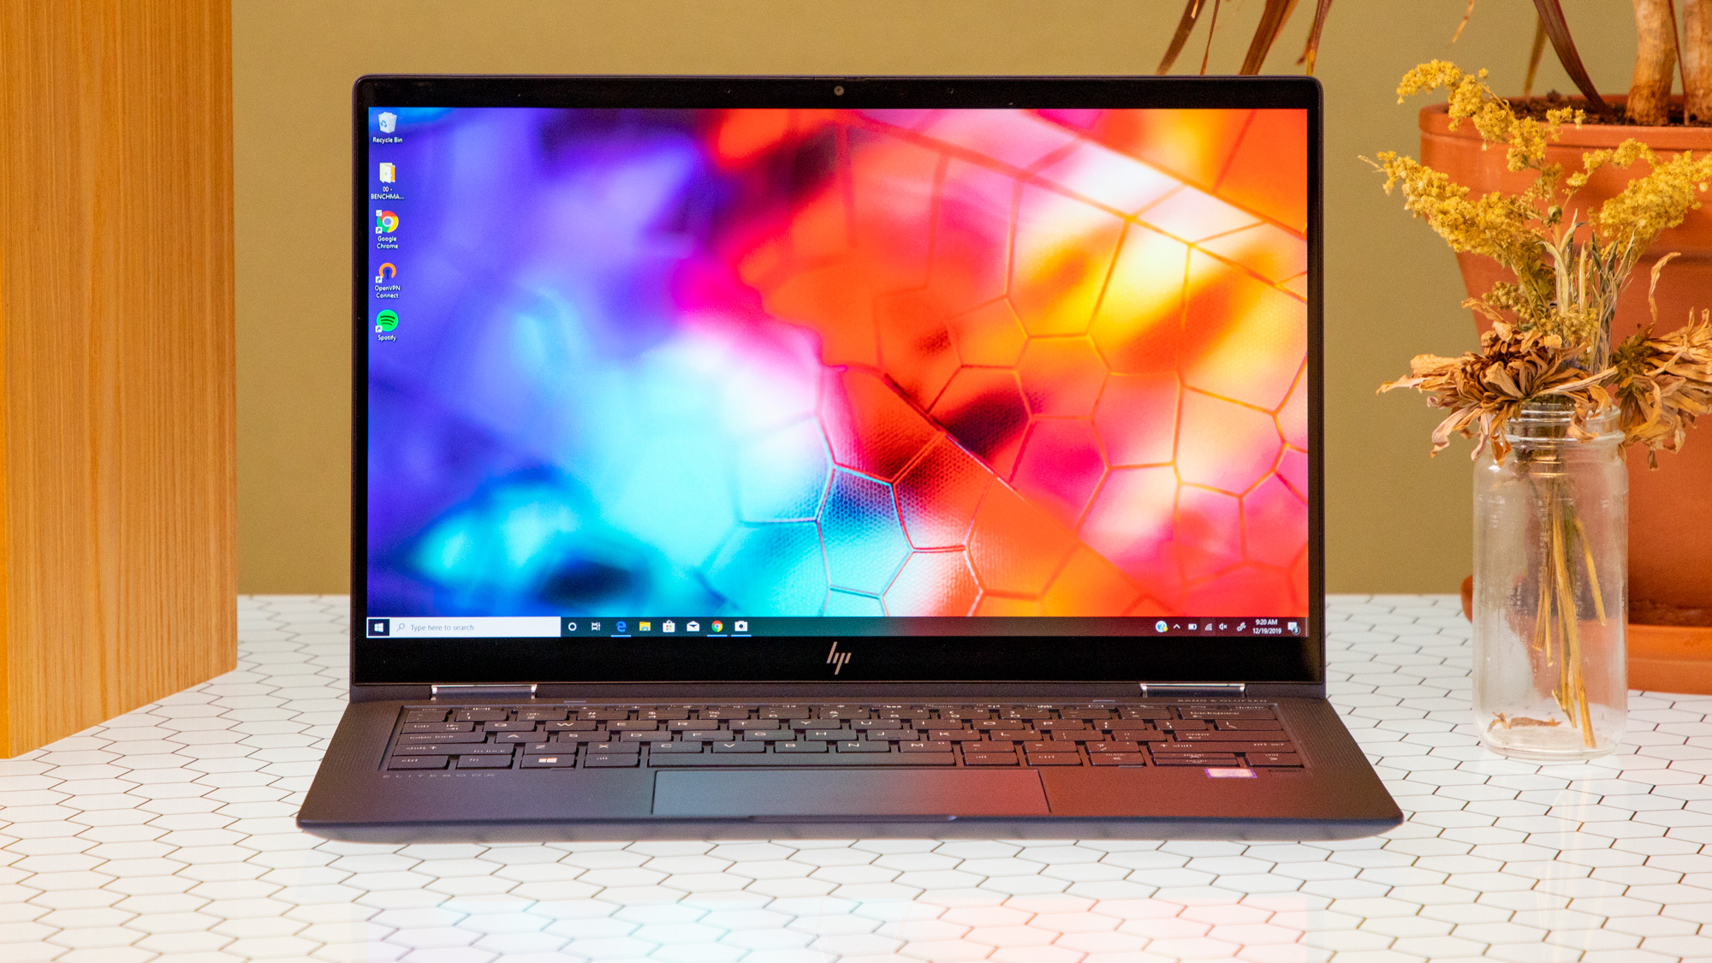
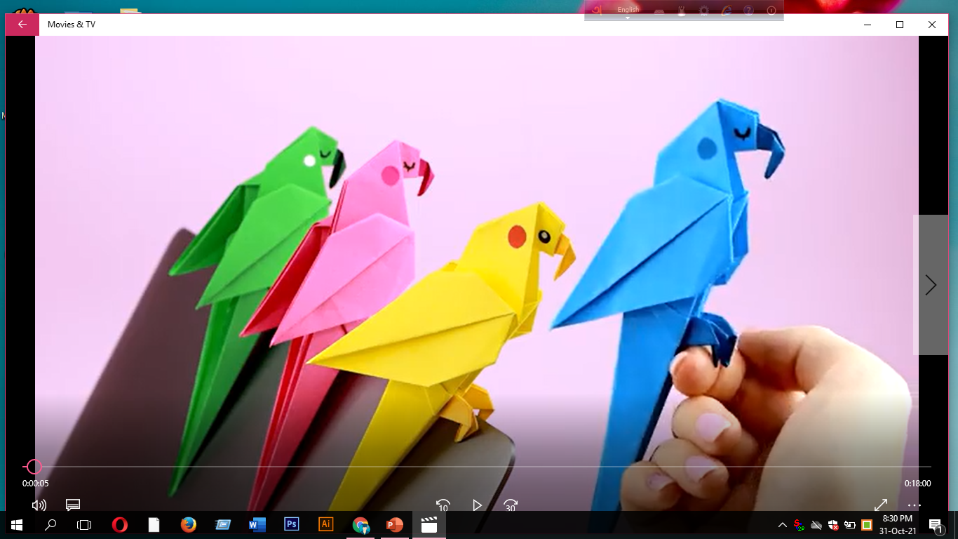
এসো আমরা ভিডিও দেখি

Slide 6
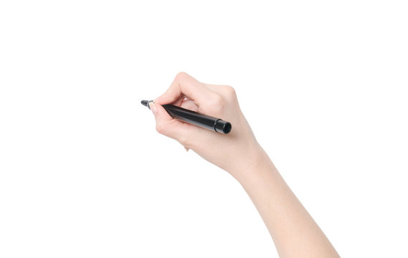
পাখিদের কথা

Slide 8
ণ্ঠ
কণ্ঠ
ণ
ঠ
কুণ্ঠা, লুণ্ঠন
জ্জ্ব
উজ্জ্বল
জ
জ
ব
প্রোজ্জ্বল
ম্ব
লম্বা
ম
ব
খাম্বা, কম্বল
ট্ট
ছোট্ট
ট
ট
ভুট্টা, খোট্টা
ঞ্চ
চঞ্চল
ঞ
চ
অঞ্চল, কাঞ্চন
ঞ্জ
খঞ্জনা
ঞ
জ
অঞ্জন, গঞ্জ
ঙ্খ
শঙ্খচিল
ঙ
খ
শৃঙ্খলা, ময়ুরপঙ্খী

Slide 9
শব্দের অর্থ জেনে নিই।
বাক্যগুলো পড়ি।
আদর্শ পাঠ
পাখপাখালি -
ছোট বড় নানা জাতের পাখি ।
আমাদের বাগানে আছে পাখপাখালি।
শিক্ষার্থীর একক পাঠ
পালক -
পাখির শরীর বা পাখার আবরন।
দোয়েল পাখির পালক সাদাকালো।
শখ -
পছন্দ। আগ্রহ।
মিনার শখ পাখি পোষা।

Slide 10
প্রশ্নোত্তর আলোচনা
*মিষ্টি সুরে গান গায় কোন পাখি?
উত্তর: ময়না।
*টিয়া পাখির গায়ের রং কেমন?
উত্তর: সবুজ।
* আমাদের জাতীয় পাখির নাম কী?
উত্তর: দোয়েল।

Slide 11
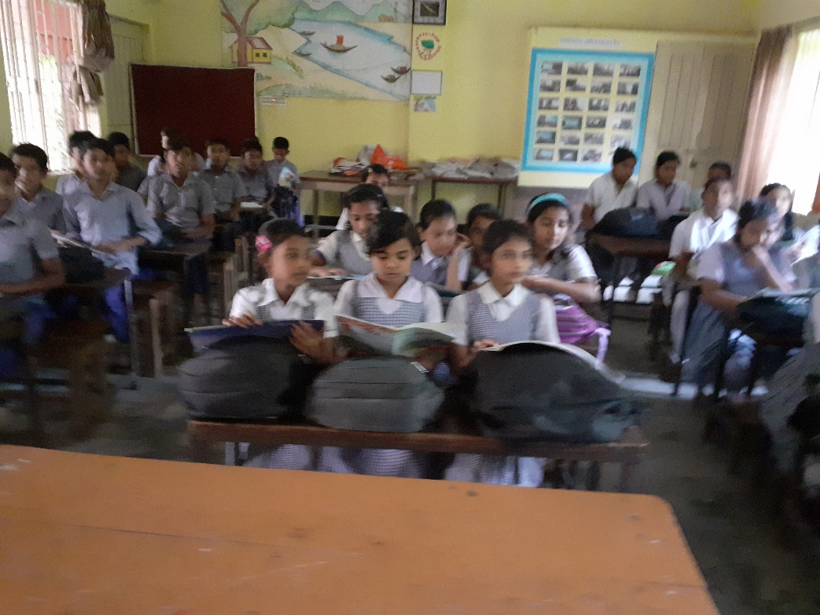
নিরব পাঠ

Slide 12
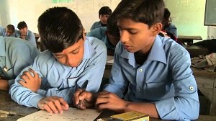
জোড়ায় কাজ

Slide 13
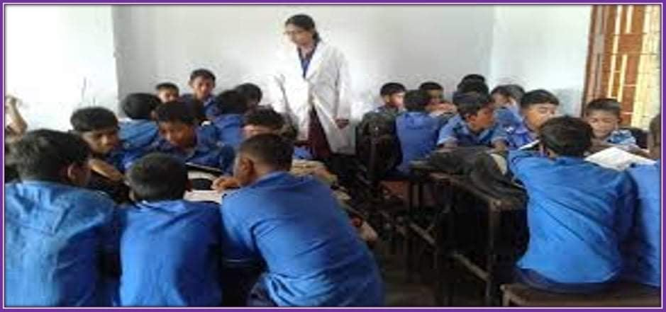
দলীয় কাজ
৫ মিনিট

Slide 14
মূল্যায়ন

Slide 15
পাখির ছবি দেখে, পাখি সম্পর্কে দুটি করে বাক্য লিখি।

Slide 18
পরিকল্পিত কাজ আগামীকাল তোমার পচ্ছন্দ মত একটি পাখির ছবি এঁকে নিয়ে আসবে।

Slide 19
ধন্যবাদ

